Slide 1
Teambildungsprozesse im Projekt
Arbeitshilfe Ausbildungsübergreifende Projektarbeit
Verfasser: Marco Predicatori
Quellen:
Eigene Unterlagen und Fachliteratur
Marco Predicatori, PREDICATORI | Seminare & Kommunikation, Bischofszell
© Das Urheberrecht liegt bei Compendio und ZbW sowie für Inhalte von PREDICATORI | Seminar & Kommunikation. Reproduktionen oder Vervielfältigungen – auch auszugsweise – nur mit ausdrücklicher Genehmigung des Autors. Daten und Fakten sind gewissenhaft recherchiert oder entstammen Quellen, die allgemein als zuverlässig gelten. Ein Obligo kann daraus nicht abgeleitet werden. Die ZBW und der Autor lehnen jede Haftung ab.

Slide 2
Aufgaben AüP
Im Rahmen der Bildungsübergreifenden Projektarbeit, erarbeiten wir verschiedene Inhalte, welche zum besseren Verständnis zum Thema «Teambildungsprozesse im Projekt» und direkt für die Projektarbeit eingesetzt werden können. Diese Arbeitshilfe wird von Marco Predicatori, Dipl. Erwachsenenbildner HF zur Verfügung gestellt und beinhaltet drei Aufträge.
1. Gruppenarbeit «Organisation und Kommunikation im Team »
2. Einzelarbeit «Teamprozesse analysieren»
3. Zusammenfassung Thema Teambildungsprozesse im Projekt (Reserve)
Notes:
Ihre Notizen:
2
05.01.2022
Marco Predicatori| Dipl. Erwachsenenbildner HF

Slide 3
Auftrag 1 – «Organisation und Kommunikation im Team»
Ziel: Gebildete Gruppen erarbeiten Inhalte zu den Themen der Team-Organisation, Kommunikation und zum Verhalten.
Aufgabe ist es pro Team Themen für ihre Teamarbeit als grobe Skizze vorzubereiten (siehe Folgefolien)
45 Minuten Zeit für die Erarbeitung pro Aufgabe
5 Min. pro Gruppe präsentieren im Plenum

Slide 4
Organisation im Team
Welche Teamstruktur macht Sinn?
Wer übernimmt für die gesamten Meilensteine oder pro Meilenstein (Rotation) die Teamleader-Rolle?
….

Slide 5
Organisation
Projektleiter Max Muster
Funktion 1
Funktion 2
Funktion 3
Aufgaben- bereich 1
Aufgaben- bereich 3
Aufgaben- bereich 2
Funktion 4
Aufgaben- bereich 2
Aufgaben- bereich 3
Aufgaben- bereich 1
Aufgaben- bereich 1
Aufgaben- bereich 2
Aufgaben- bereich 3
Unser Teamname:

Slide 6







Kommunikation im Team
Welche Kommunikationsinstrumente für die definierte Struktur macht Sinn?
Welche Kanäle sollen dazu eingesetzt werden?
In welchen Abständen sollen z.B. Teammeetings stattfinden?
Welche Templates aus dem Office werden erstellt z.B (Traktanden-, Protokoll-, Terminvorlage, Mastersheet Gesamtübersicht)

Slide 7
Kommunikations-Tools und Kanäle
Tool | Einsatz | Funktionsbereich | Aufgabenbereich

Slide 8
Verhaltensregeln im Team
Charta mit den wichtigsten Regeln (Punkte) hinsichtlich unserer Werte im Team
Verhalten im Team (wie gehen wir miteinander um)
Kommunikation im Team (wie reden wir miteinander)
…

Slide 9
Unsere Werte unsere Kultur
Wertehaltung
Wertehaltung
Wertehaltung
Wertehaltung
Wertehaltung
Wertehaltung

Slide 10

Auftrag 2 – Gruppenprozess analysieren
Schauen Sie sich den Film «Gegen jede Regel» bis zur 42. Minute an und analysieren Sie den Gruppenprozess.
Beantworten Sie Schritt-für-Schritt die Fragen im Teil 1: Gruppenerfolg, Teil 2: Phasen der Gruppendynamik und im Teil 3: Rollen in der Gruppe
Sie haben 45 Minuten Zeit für die Analyse des Films, 45 Minuten Zeit für die Beantwortung/Analyse der Fragen Aufgabe, und 15 Minuten im Austausch in der Gruppe und anschliessender Diskussion im Plenum. Allfällige Ergänzungen oder Fragen werden wir im Plenum diskutieren.

Slide 11
Zur Erinnerung:
Gruppenprozesse laufen in der Regel in vier Phasen ab:
Forming-Phase
Storming-Phase
Norming-Phase
Performing-Phase
In der Forming-Phase lernen die Gruppenmitglieder sich kennen und konzentrieren sich noch wenig auf die Aufgabe. In der Storming-Phase kommt es zu Konflikten und Konfrontationen mit den Meinungen der anderen Gruppenmitglieder. Es werden Machtkämpfe ausgetragen. In der Norming-Phase entwickelt sich ein Gruppengefühl. Es bilden sich von allen akzeptierte Normen und bestimmte Rollenverhalten. Bei der Performing-Phase steht die Erfüllung der Aufgabe im Vordergrund.

Slide 12
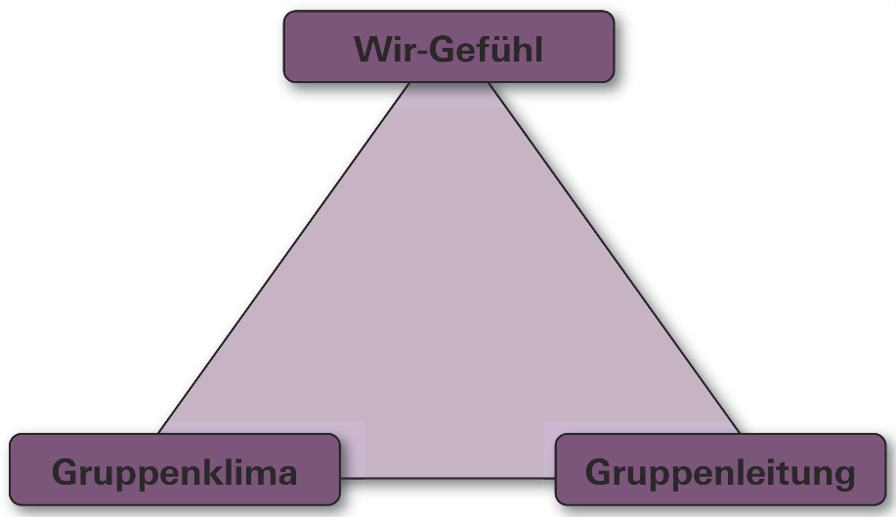
Persönliche Führungskompetenz
Teil 1: Gruppenerfolg
Frage 1: Welche Faktoren bestimmen den Erfolg eines Teams?
Frage 2: Welche klaren Normen und Regeln gelten im Team?
Frage 3: Mit welchen Hürden / Problemen muss das Team auskommen resp. überwinden?
Frage 4: Mit welchen Hürden / Problemen muss die Führung auskommen resp. überwinden?
Frage 5: Beschreiben Sie das Gruppenklima?
Frage 6: Welche Rolle übernimmt die Führung?
Frage 7: Aus welchen Mitgliedern besteht das Team?
Frage 8: Wer hat die Führung?
Frage 9: Wie ist der Führungsstil?
Frage 10: Was hat die Führung beigetragen, damit das Team zum Wir-Gefühl kommt?
Frage 11: Was haben die Mitglieder beigetragen, damit das Team zum Wir-Gefühl kommt?

Slide 13
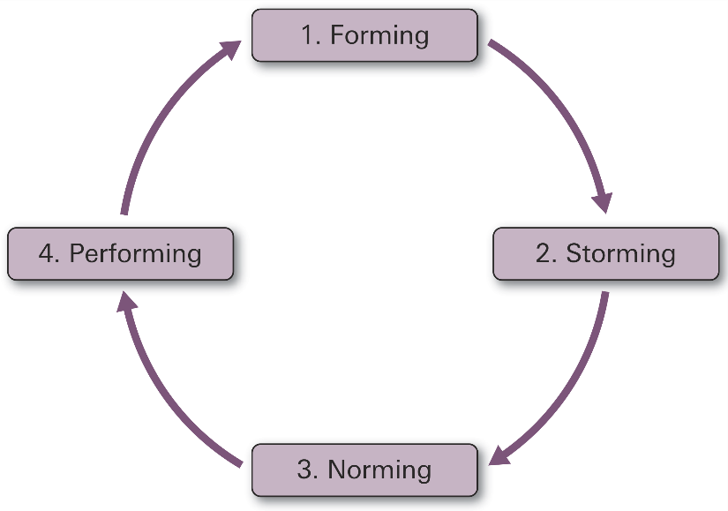
Gruppendynamik
Teil 2: Phasen der Gruppendynamik
Frage 1: Woran erkennen Sie die Phase des Forming?
Frage 2: Woran erkennen Sie die Phase des Storming?
Frage 3: Woran erkennen Sie die Phase des Norming?
Frage 4: Woran erkennen Sie die Phase des Performing?

Slide 14
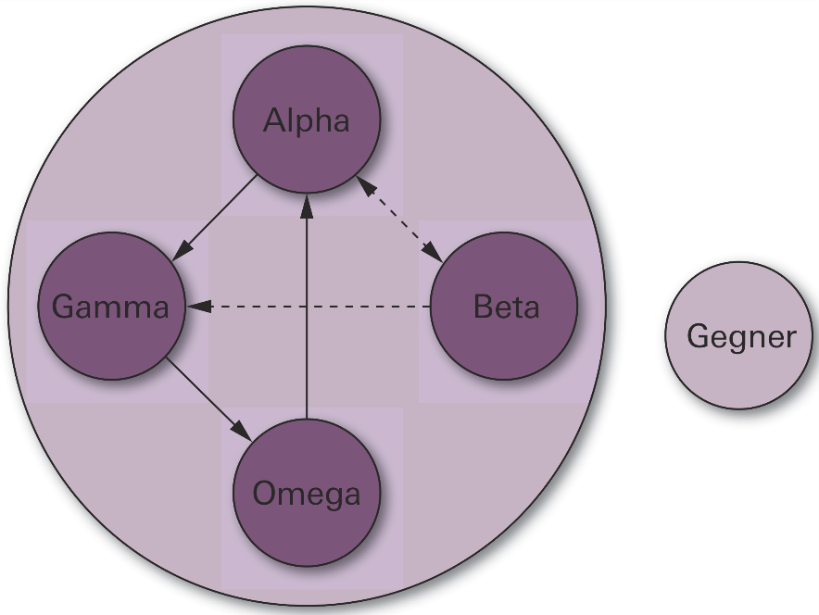
Rollen in der Gruppe
Teil 3: Rollen
Frage 1: Wer hatte zeitweise die Alpharolle?
Frage 2: Wer hatte zeitweise die Gammarolle?
Frage 3: Wer hatte zeitweise die Omegarolle?
Frage 4: Wer hatte zeitweise die Betarolle?
Frage 5: Wer hatte zeitweise die Gegnerrolle?
Frage 6: Welche weiteren Rollen sind sehr auffällig (auch ohne Zuordnung)? Und was zeichnet diese Rollen aus?
Frage 7: Welche wichtigen Szenen oder Sätze aus dem Film nehmen Sie für sich mit in Bezug auf die Gruppendynamik?

Slide 15
Auftrag 3 – Zusammenfassung Teamarbeit
Erarbeiten Sie in der Gruppe zum Thema „Teamarbeit“ eine Zusammenfassung.
Erstellen Sie eine Präsentation zum Thema «Teamarbeit»
Sie sind frei in der Wahl der Themen, Bilder und Grafiken
Zeitbedarf: Max. 8-10 Minuten für das Vorstellen im Plenum
Sozialform: | Gruppenarbeit
Gruppengrösse: | Gemäss Team-Zusammensetzung
Dauer: | 30 Minuten
Auswertung: | Plenum/Teams
Hilfsmittel: | PC, PowerPoint, Teams
Hinweis: | Je nach Zeitbedarf werden allfällige Ergänzungen im Plenum diskutieren.

